Slide 1
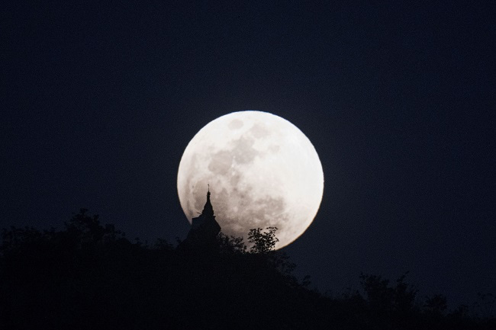
عالم الكيمياء
القمر بوابة النجوم

Slide 2
بهذه الخطوة البشرية لم يعد وجودنا يقتصر فقط بالأرض لأول مرة منذ وجودنا قبل حوالي 200,000 عام.
وقد خُصص هذا الموضوع للتركيز على أقرب جيران الأرض في الفضاء، وذلك احتفالاً بالإنجاز المذهل وهو الهبوط على سطح القمر، وأيضاً للتمعن في قيمة وأهمية القمر في المساعي الفضائية المستقبلية للبشرية

Slide 3
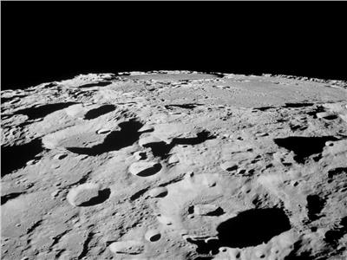

Slide 4
أعلنت وكالة الفضاء الأمريكية (ناسا)، أن صورا حديثة أظهرت وجود تشققات على سطح القمر، مما يعني تعرضه لزلازل أسفرت عن تقلص حجمه.
وأوضح العلماء في ناسا، استنادا إلى تحليل جديد لهزات أرضية قمرية تم تسجيلها في رحلات فضائية سابقة، أن حجم القمر تقلص بنحو 150 قدما (50 مترا) خلال مئات الملايين من السنين.

Slide 5
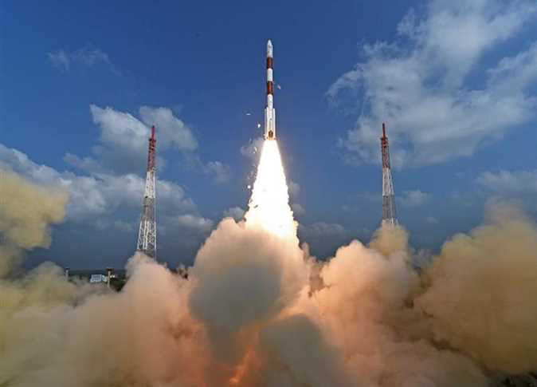

Slide 6
وبوجود رحلات مقررة إلى القمر في غضون السنوات والعقود القادمة، سيكون من المنطقي التفكير بالكيفية التي سوف يتم بها التعدين والصناعات الأخرى على سطح القمر. فقد وضعت وكالة الفضاء الأوروبية (ESA) خطتها مؤخراً لبناء قاعدة قمرية بحلول ثلاثينيات هذا القرن، وذلك بالاشتراك مع شركة فوستر، والشركة الأخيرة هي جزء من ائتلاف أسسته وكالة الفضاء الأوروبية لاستكشاف إمكانيات الطباعة ثلاثية الأبعاد في بناء مساكن قمرية.

Slide 7
كما أن هناك خططاً لوكالات فضائية أخرى لبناء قواعد على سطح القمر في العقود القادمة، فقد أقرت وكالة الفضاء الروسية Roscosmos خططاً لبناء مستعمرة قمرية بحلول 2020، وكذلك الأمر بالنسبة لوكالة الفضاء القومية الصينية (CNSA)، إذ اقترحت بناء مستعمرة كهذه ضمن الإطار الزمني نفسه، ويعود الفضل في ذلك إلى نجاح برنامجها تشانجي.

Slide 8
https://www.youtube.com/watch?v=FRI0Y5XxeEY

